Slide 1


Gi¸o ¸n: Lµm quen víi to¸n
Chủ điểm: Thực vật
Đề tài: Đếm đến 8. Nhận biết nhóm có 8 đối tượng

Slide 2
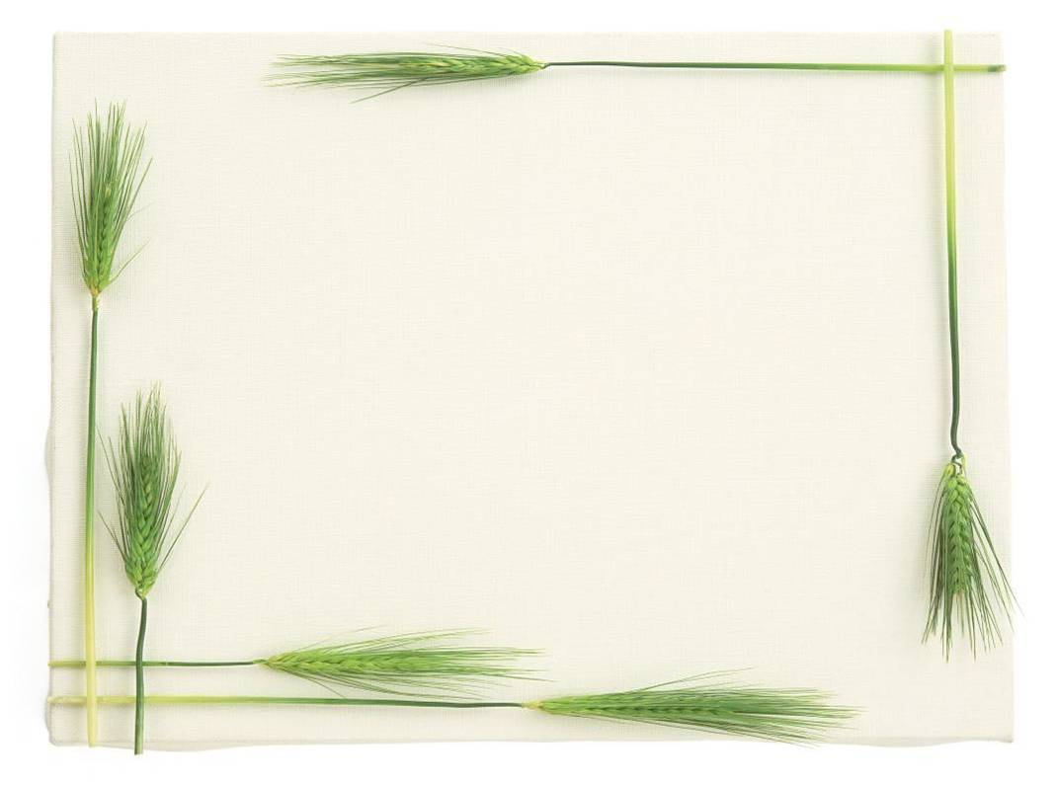
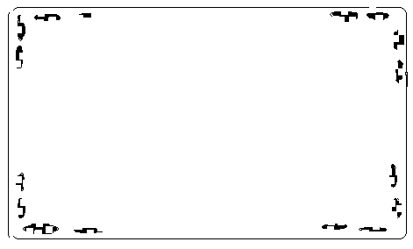
I. Mục đích yêu cầu
1. Kiến thức
Trẻ nắm được nguyên tắc lập số 8, hiểu được ý nghĩa số lượng của số 8. Nhận biết được chữ số 8
2. Kĩ năng
Trẻ có kĩ năng đếm thành thạo từ 1 đến 8, tìm hoặc tạo ra các nhóm có số lượng là 8
3. Thái độ
Trẻ hứng thú tham gia giờ học

Slide 3






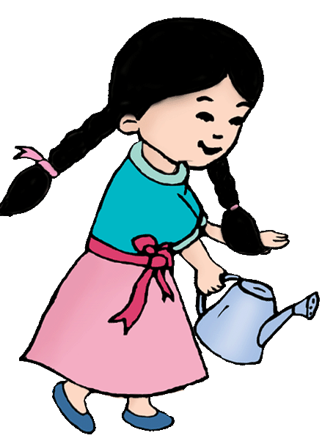





Dạo chơi công viên

Slide 4


I. Chọn vé vào chơi
II. Bé Khéo tay
III. Bé khám phá

Slide 5
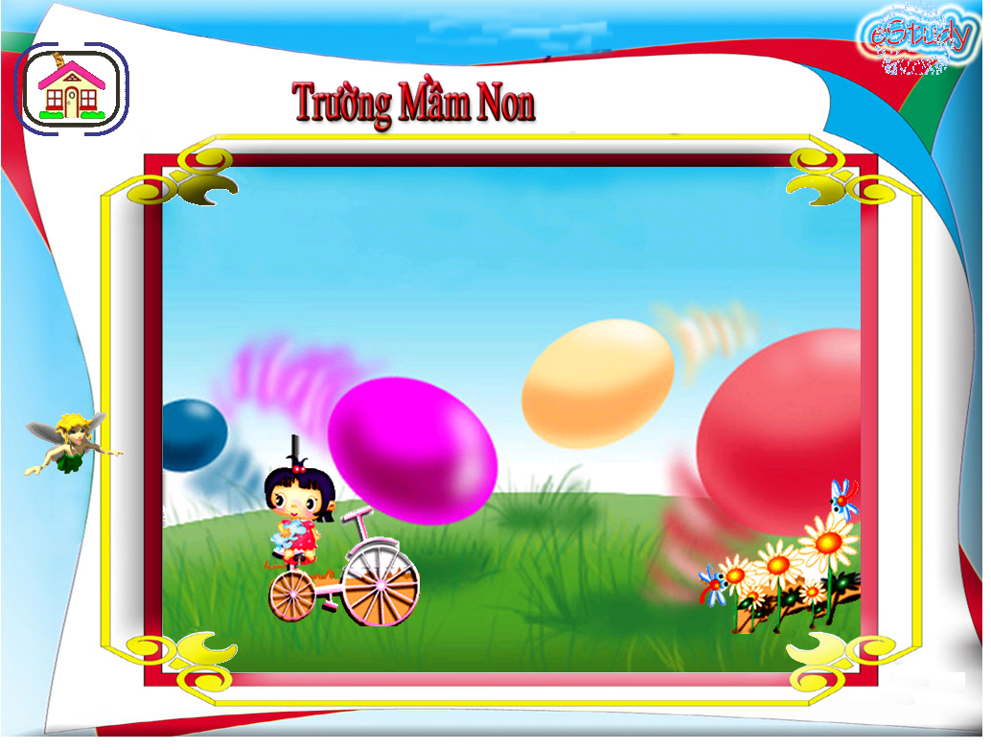

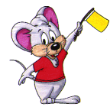

Chọn vé vào chơi

Slide 6



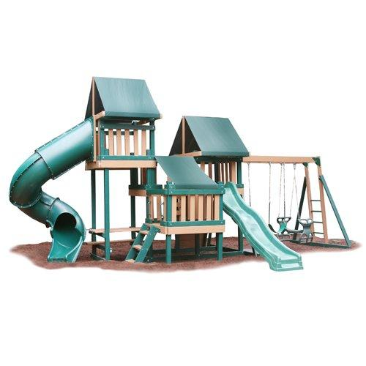

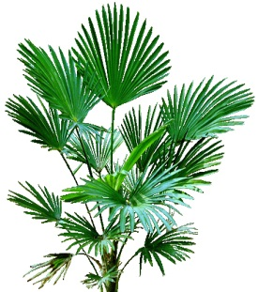




01
02
05
04
5
03
6
HÕt giê
Vườn hoa mùa xuân

Slide 7





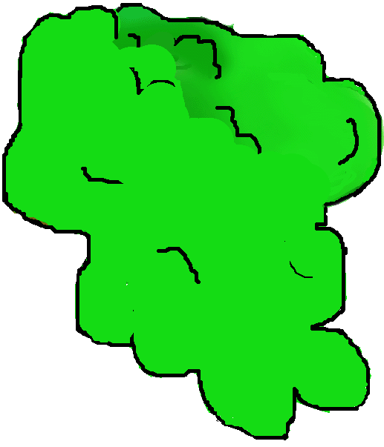

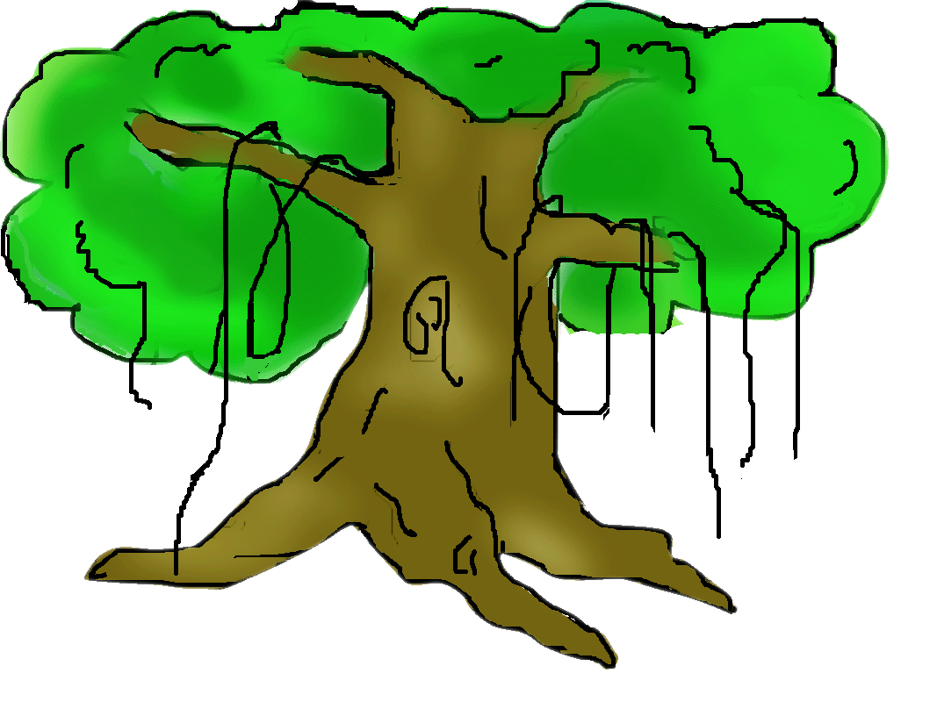

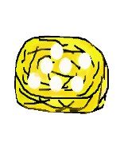













04
01
03
05
02
HÕt giê
7

Slide 8





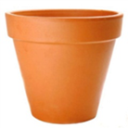
Bé khéo tay

Slide 9























Slide 10


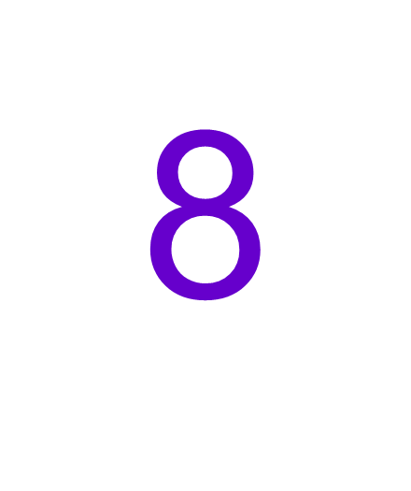

















Slide 11
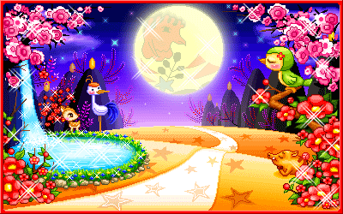
Bé khám phá

Slide 12
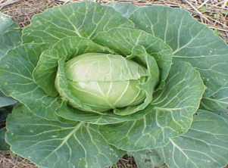















6
7
5
8
m
n
l
d

Slide 13


Quà cho bé yêu

Slide 14





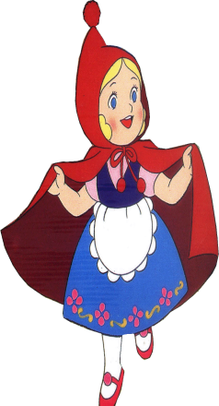

6
7
8

Slide 15
6
7
8

Slide 16
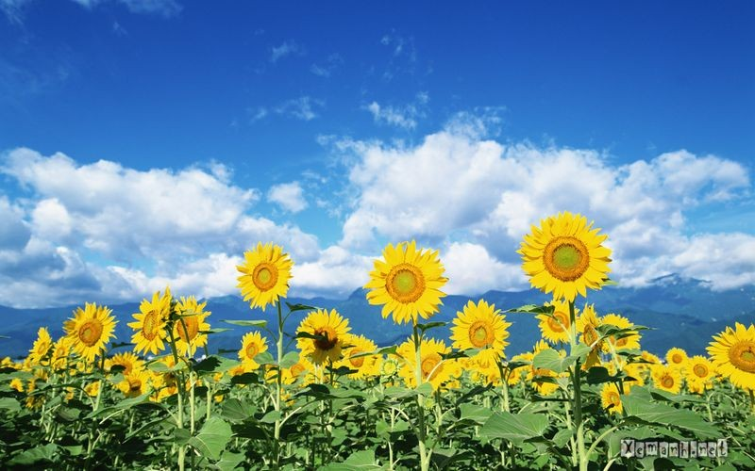
Chúc các thầy cô mạnh khỏe

